Slide 1
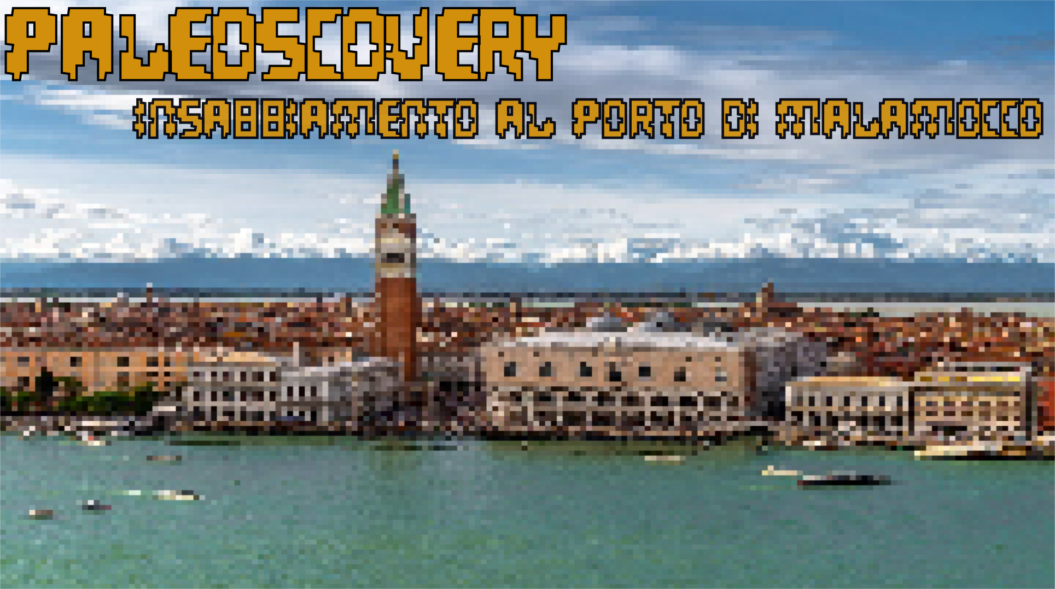

Slide 2
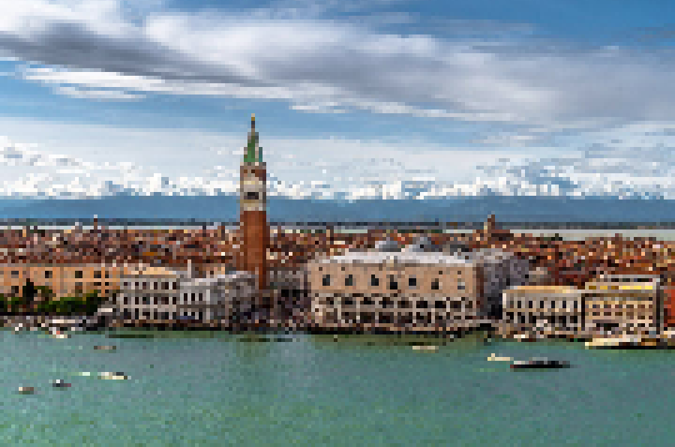

Venezia
1838

Slide 3
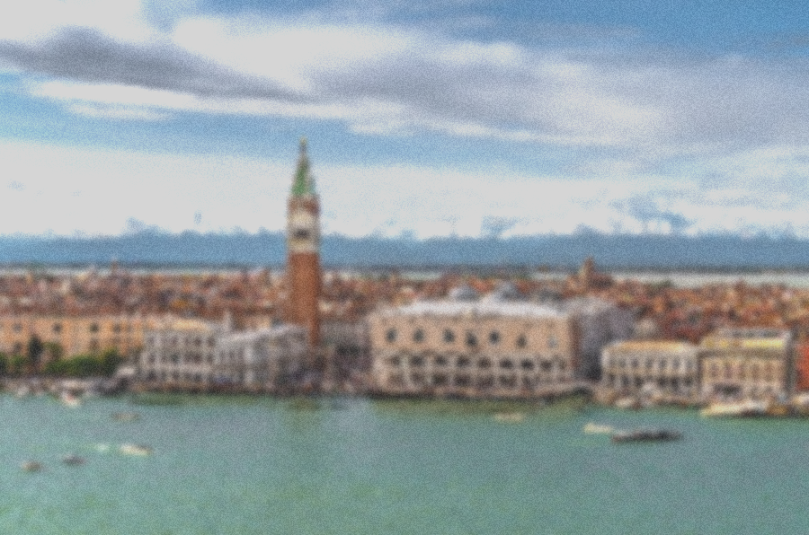


Sviluppatore x3
Questa storia non e’ la storia di Pietro Paleocapa, bensi’ una delle tante imprese che compi’. E non voletemi male se ne ho abbellito le gesta.
Ma ora basta con le parole, vai e scopri.

Slide 4
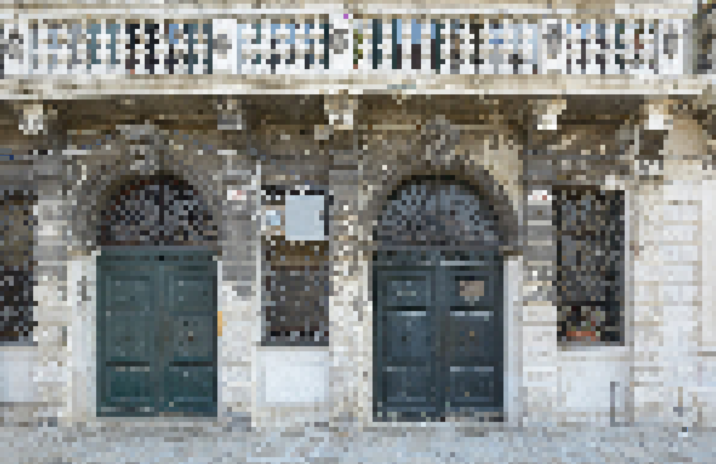
Dimora di
P. Paleocapa

Slide 5
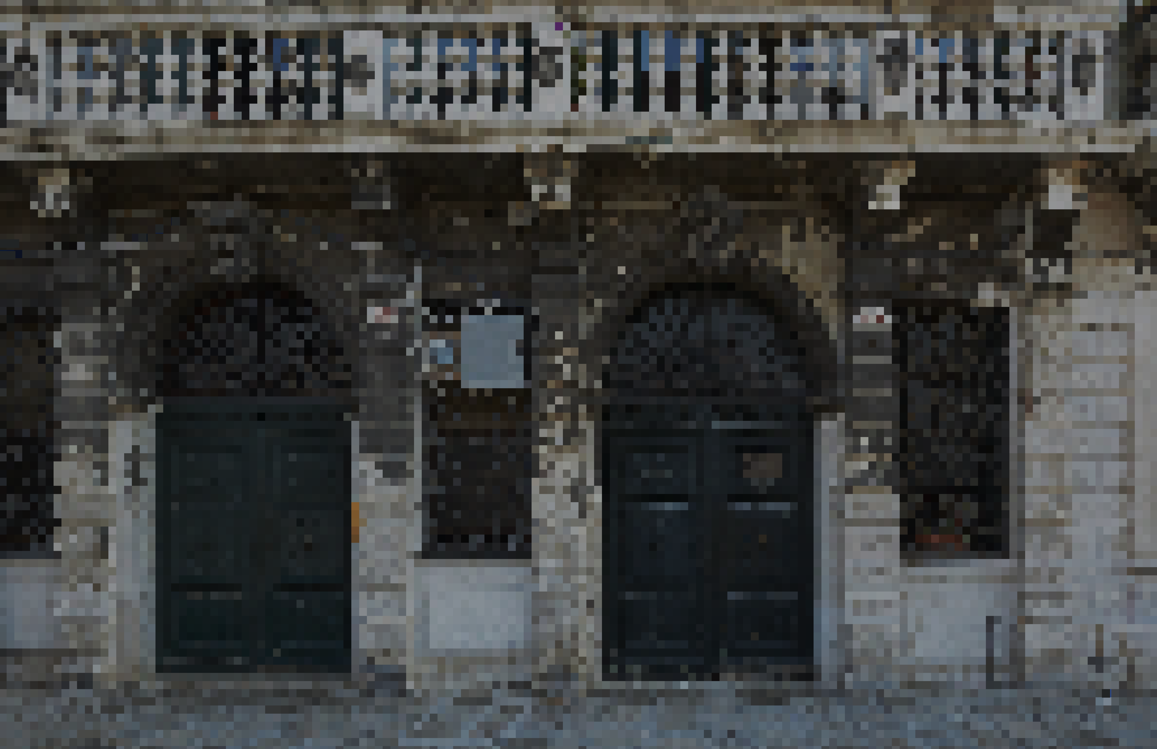
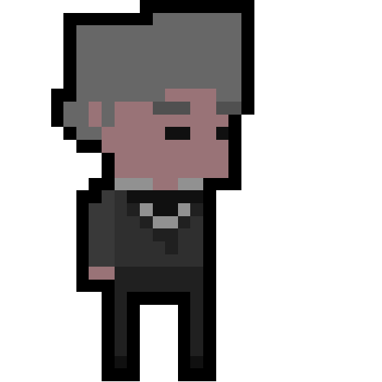

MESSAGGERO
Signor Paleocapa, ci serve il suo aiuto!!!
Il porto di Malamocco continua ad insabbiarsi e le navi si sono bloccate

Slide 6
MESSAGGERO
E’ da quando venne costruito che il porto continua ad avere questo problema:

Slide 7
MESSAGGERO
Il mare trasporta la sabbia che si accumula sul fondo rialzandolo e impedendo alle navi di sbarcare!!!

Slide 8
MESSAGGERO
Ci serve il suo aiuto, di questo passo tutta l’ economia di Venezia ne risentira’

Slide 9
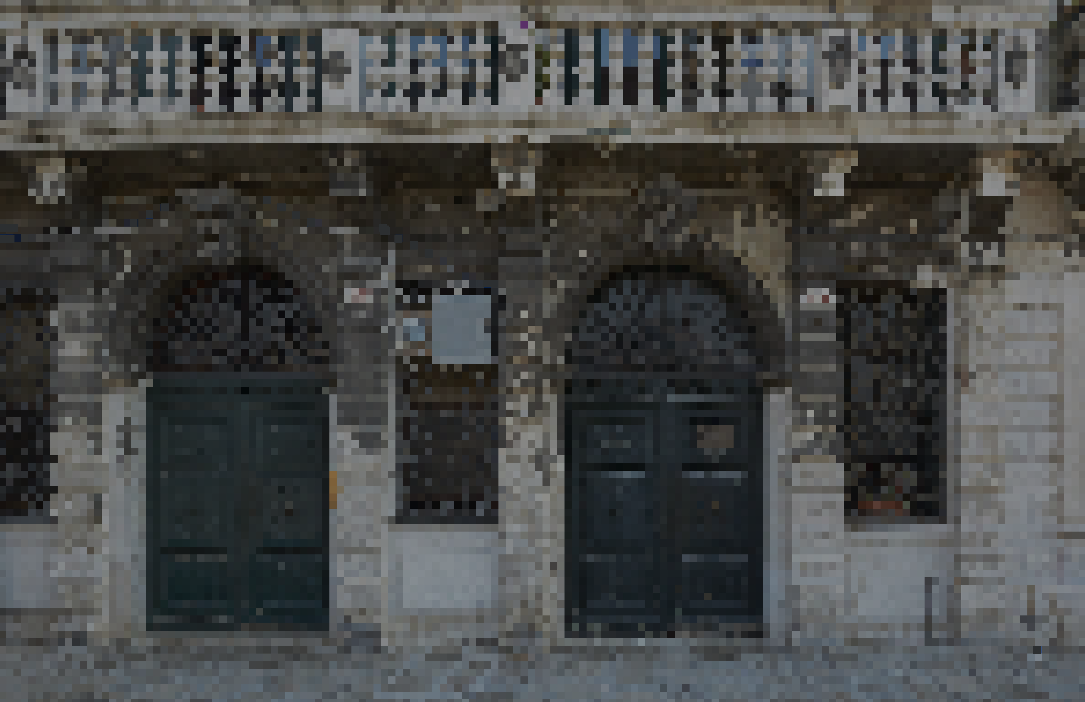

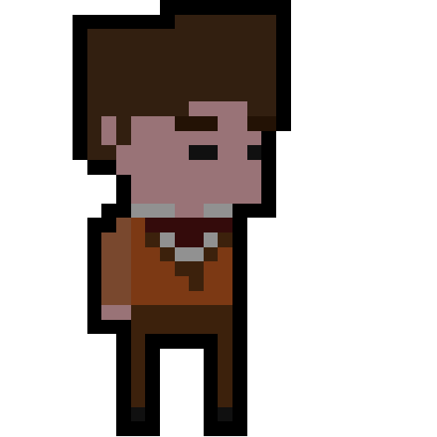
P. Paleocapa
Comprendo la situazione.
Ebbene, io, Pietro Paleocapa, mi occupero’ personalmente di cercare una soluzione

Slide 10
MESSAGGERO
Allora mi affido a lei, tutta la citta’ lo fa

Slide 11
P. Paleocapa
Questo si’ che e’ un grande problema, Non posso certo progettare una soluzione completamente da zero.

Slide 12
P. Paleocapa
Non c’ e’ abbastanza tempo, devo trovare una soluzione, e in fretta!

Slide 13
P. Paleocapa
Comincero’ a cercare nella biblioteca di Venezia, sicuramente in tutti questi anni qualcuno avra’ cercato di risolverlo

Slide 14
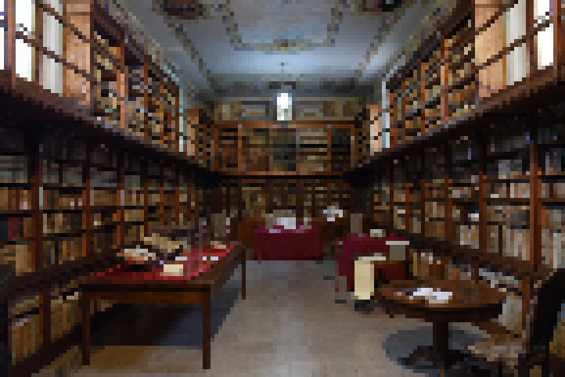
Biblioteca di Venezia

Slide 15

P. Paleocapa
Cerchero’ in questo vecchio archivio...

Slide 16
P. Paleocapa
Mmh.. Interessante...

Slide 17
P. Paleocapa
In questo documento viene piu’ volte citato un progetto risalente al 1807 commissionato da Napoleone...

Slide 18
P. Paleocapa
Avrebbe dovuto risolvere il problema definitivamente, ma in seguito alla sua caduta il progetto venne abbandonato...

Slide 19
P. Paleocapa
Qui pero’ manca chiaramente il progetto definitivo, si parla solo di due dighe che potranno risolvere il problema del porto.

Slide 20
P. Paleocapa
Sono pronto a scommettere che il progetto e’ finito disperso in seguito ai continui spostamenti da un’ archivio all’ altro

Slide 21
P. Paleocapa
E’ il momento di rimboccarsi le maniche e andare a cercare il progetto.
Devo sbrigarmi, la citta’ conta su di me!

